Slide 1
“ФІНАНСОВА СИСТЕМА УКРАЇНИ”
План
1. Поняття фінансової системи як об’єкта управління.
2. Структура та принципи побудови фінансової системи.
3. Характеристика сфер і ланок фінансової системи.
4. Об’єкти і суб’єкти управління фінансами.

Slide 2
Актуалізація опорних знань студентів
Тестові питання
1. Термін «фінанси» походить від латинського «financia», що в перекладі означає:
1. Грошовий потік
2. Скарбниця
3. Грошовий платіж
4. Фінансовий платі
2. Термін «фінанси» виник у:
1. 12–14 ст. у Греції
2. 13–15 ст. в Італії
3. 9–11 ст. у Франції
4. 5–4 ст. до н.е. у Китаї
3. Головним об’єктом фінансових відносин є:
1. Кошти громадян
2. Грошові ресурси підприємств
3. Валовий внутрішній продукт
4. Чистий дохід

Slide 3
4. Що є предметом фінансів?
1. Фінансові ресурси
2. Фінансові відносини
3. Гроші
4. Капітал
5. Об’єктивними передумовами функціонування фінансів є:
1.Товарно-грошові відносини, існування держави, дія економічних законів
2.Існування держави, дія закону вартості, потреби розширеного відтворення
3. Економічний розвиток суспільства, дія економічних законів, потреби розширеного відтворення
4. Товарно-грошові відносини, дія економічних законів
6. Суб’єктами фінансових відносин є:
1. Держава, суб’єкти господарювання, населення
2. Державні службовці, працівники ДПА, суб’єкти господарювання
3. Населення, державні підприємства, державна служба охорони
4. Державний бюджет, цільові державні фонди, державний кредит

Slide 4
7. Основними функціями фінансів є:
1. Контрольна, економічна, стимулююча
2. Розподільна, стимулююча, відтворювальна, регулювальна
3. Розподільна, контрольна
4. Фіскальна, розподільна, регулювальна
8. Фінанси – це:
1. Усі види доходів держави і підприємств
2. Еквівалент коштів
3. Економічні відносини, що складаються під час утворення, розподілу та використання грошових фондів
4. Формування і використання коштів державного бюджету
9. Основними у фінансах є відносини:
1. Обміну
2. Купівлі-продажу товарів і послуг
3. Розподілу і перерозподілу
4. Виробництва валового внутрішнього продукту

Slide 5
10. Суспільне призначення фінансів:
1. Формування і використання грошових фондів держави за допомогою особливих форм руху вартості
2. Рух вартості без участі готівки перерахуванням коштів по рахунках кредитних установ
3. Грошові відносини з мобілізації фінансових ресурсів у розпорядження держави
4. Грошові відносини, пов'язані з використанням державних засобів на потреби держави

Slide 6
Відповіді на тестові питання
1. 3
2. 2
3. 3
4. 2
5. 1
6. 1
7. 3
8. 3
9. 3
10. 1

Slide 7
Мета заняття: ознайомлення з поняттям фінансової системи як об'єкта управління, її призначенням; розглянути структуру та принципи побудови фінансової системи, характеристику сфер та ланок фінансової системи, а також об'єктів і суб'єктів управління фінансами.

Slide 8
1. Поняття фінансової системи як об’єкта управління

Slide 9
Термін «система» походить від грецького, що в перекладі означає ціле, складене з частин.
Поняття «система» − це сукупність елементів, що знаходяться у відношеннях і взаємозв’язку один із одним і створюють певну єдність, цілісність.
Поняття «фінансова система», як і будь-яка система – це сукупність взаємозв’язаних елементів, що мають однорідні ознаки.

Slide 10
Типи фінансової системи
За територіальною ознакою
Національна (у межах певної країни);
Регіональна (у межах регіону чи груп країн);
Світова (система міжнародних фінансових відносин).
Ринкова фінансова система;
Фінансова система країн, що розвиваються;
Фінансова система країн з адміністративно-командною економікою.
За типами економічних систем країн

Slide 11
Фінансова система
Сукупність фондів фінансових ресурсів, які в процесі розподілу і перерозподілу ВВП зосереджуються в розпорядженні держави, суб’єктів господарювання, фінансово-кредитних установ та домогосподарств для виконання покладених на них функцій, а також для задоволення економічних та соціальних потреб.

Slide 12
Фінансова система
Сукупність фінансових сфер і ланок, які відображають специфічні форми та методи розподілу й перерозподілу ВВП.
За внутрішньою будовою
Сукупність фінансових органів та інститутів, які здійснюють управління грошовими потоками.
За організаційною будовою

Slide 13
Чинники, що визначають ефективність функціонування фінансової системи
Кожна ланка фінансових
систем має властиві їй методи мобілізації коштів для створення фондів фінансових ресурсів та ефективне їх використання
Від організації управління фінансами (органи управління і форми та методи управлінської діяльності)
Фінансова система держави досягає найбільшої ефективності тоді, коли налагоджена та законодавчо закріплена діяльність кожної її ланки
Кожна ланка фінансової системи є відносно самостійною, має власну специфічну сферу застосування

Slide 14
2. Структура та принципи побудови фінансової системи
Структура фінансової система – це сукупність окремих її ланок, що мають особливості в створенні та використанні фондів фінансових ресурсів, які зосереджені в розпорядженні держави, для фінансового забезпечення економічних і соціальних потреб суспільства в цілому
Вона складається зі сфер і ланок.
Сфера характеризує узагальнену за певною ознакою сукупність фінансових відносин, а ланка — їх відособлену частину.

Slide 15
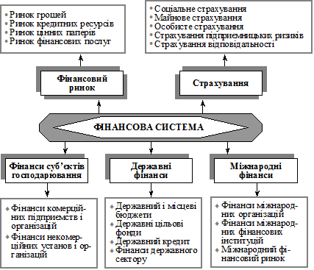

Slide 16
Принципи побудови фінансової системи
Єдність – ґрунтується на єдиній економічній і політичній основі суспільства, погоджених засадах фінансової політики, що реалізуються через фінансову систему.
Функціонального призначення – передбачає, що в кожній ланці фінансової системи вирішуються певні завдання специфічними методами, існують відповідні фонди грошових коштів і апарат управління.

Slide 17
3. Характеристика сфер і ланок фінансової системи

Slide 18
Внутрішня будова фінансової системи
складається зі сфер та ланок.
Сфера – узагальнена за певними ознаками сукупність фінансових відносин.
Рівні економічної системи | Сфери фінансових відносин
Макроекономіка | Державні фінанси
Мікроекономіка | Фінанси суб'єктів господарювання
Світове господарство | Міжнародні фінанси
Забезпечувальна сфера | Страхування Фінансовий ринок

Slide 19
Ланка – відособлена частина фінансових відносин, складова сфери.
Виділення ланок відбувається або за ознаками специфічних форм та методів фінансових відносин або за критеріями наявності окремого фонду фінансових ресурсів.

Slide 20
Виділення складових елементів внутрішньої будови фінансової системи здійснюється за такими ознаками:
Наявність власної фінансової бази (формується на основі первинних доходів суб'єктів фінансових відносин).
Функціональне призначення кожної підсистеми.
Наявність специфічних каналів руху грошових потоків.

Slide 21
Фінанси суб'єктів господарювання
(грошові відносини, що пов'язані з рухом грошових потоків і виникають у процесі формування, розподілу та використання фінансових ресурсів і доходів на мікрорівні)
Фінанси домогосподарств – це грошові відносини з приводу формування і використання фондів грошових коштів для забезпечення матеріальних і соціальних умов життя членів домогосподарств та їх відтворення.

Slide 22
Фінанси підприємств
Фінанси комерційних підприємств – діють на засадах комерційного розрахунку, який передбачає отримання прибутку, відшкодування за рахунок власних коштів всіх витрат на основну діяльність, а також на її розширення.
Фінанси комерційних підприємств – діють на засадах комерційного розрахунку, який передбачає отримання прибутку, відшкодування за рахунок власних коштів всіх витрат на основну діяльність, а також на її розширення.
Фінанси некомерційних установ – належать переважно установи невиробничої сфери, які надають послуги чи виконують роботи безкоштовно або за символічну плату.
Фінанси громадських організацій і доброчинних фондів – головним джерелом доходів є вступні і членські внески, добровільні і спонсорські пожертвування фізичних і юридичних осіб.

Slide 23
Державні фінанси
Державний бюджет
Цільові державні фонди
Державний кредит

Slide 24
Державний бюджет
Система грошових відносин між державою, з одного боку, і підприємствами, фірмами, організаціями та населенням, з іншого, з метою формування та використання централізованого фонду грошових ресурсів для задоволення суспільних потреб.

Slide 25
Цільові державні фонди
це централізація коштів для вирішення конкретних завдань і проблем.
Їх характерною ознакою є чітко визначені джерела формування і напрями використання. Створення таких фондів визначається конкретними потребами. Вони концентрують у своєму розпорядженні майже чверть усіх фінансових ресурсів держави. До них належать Пенсійний фонд та інші соціальні фонди.

Slide 26
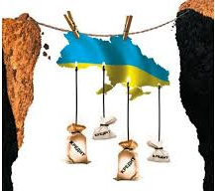
Державний кредит
це кредит, наданий державою юридичним особам з державною користю. Формами державного кредиту є позички і казначейські зобов'язання. Як економічна категорія державний кредит поєднує в собі фінансові та кредитні відносини. Як ланка фінансової системи він обслуговує формування і використання централізованих грошових фондів держави.

Slide 27
Страхування
Особисте
Майнове
Відповідальності
Підприємницьких ризиків

Slide 28
Особисте страхування
галузь страхування, що надає страховий захист інтересів фізичних, юридичних осіб і держави, пов'язаних з життям, здоров'ям, працездатністю та пенсійним забезпеченням громадян
Страхування життя
Страхування від нещасних випадків
Медичне страхування

Slide 29
Майнове страхування
галузь страхової діяльності, в якій об'єктом страхового захисту є майно в найрізноманітніших його проявах.
Його економічне призначення полягає в компенсації шкоди, заподіяної страхувальнику внаслідок страхового випадку із застрахованим майном.

Slide 30
Страхування відповідальності
галузь страхування, в якій об'єктом страхування виступає відповідальність перед третіми юридичними або фізичними особами, котрі можуть зазнати збитків внаслідок будь-якої дії чи внаслідок бездіяльності страхувальника
Страхування відповідальності власників транспортних засобів.
- Страхування професійної відповідальності.
- Страхування відповідальності підприємця.
- Страхування відповідальності інвестора.
- Страхування кредитів.
- Страхування депозитів тощо.

Slide 31
Страхування підприємницьких ризиків
Страхування підприємницьких ризиків охоплює всю підприємницьку діяльність страхувальника, яка пов'язана з вкладенням грошових та інших ресурсів у виробництво, виконання робіт або надання послуг для отримання прибутку.

Slide 32
Фінансовий ринок
Ринок цінних паперів
Ринок позичкових капіталів

Slide 33
Ринок цінних паперів −
це особлива сфера ринкових відносин, де завдяки продажу цінних паперів здійснюється мобілізація фінансових ресурсів для задоволення інвестиційних потреб суб'єктів економічної діяльності

Slide 34
Ринок позичкових капіталів
Сегмент фінансового (грошового) ринку, на якому формується попит і пропозиція на позичковий капітал
Позичковий процент або процент за кредит (від латинського pro centrum - на сотню) − це плата, яку отримує кредитор від позичальника за надані в позику гроші чи матеріальні цінності.

Slide 35
Міжнародні фінанси
Міжнародні розрахунки
Міжнародні фінансові інститути
Фінанси міжнародних організацій

Slide 36
Міжнародні розрахунки −
це грошові розрахунки між установами, підприємствами, банками та окремими особами, пов'язані з рухом товарно-матеріальних цінностей та послуг у міжнародному обороті.
Суб'єкти міжнародних розрахунків:
· експортери
· імпортери
· банки, що їх обслуговують

Slide 37
Міжнародні фінансові інститути
Мета їх діяльності:
- сприяння розвитку зовнішньої торгівлі й міжнародного та регіонального валютно-фінансового співробітництва;
- підтримання рівноваги платіжних балансів країн, що входять до них, регулювання курсів їхніх валют;
- надання кредитів цим країнам та гарантування приватних позик за кордоном.

Slide 38
Міжнародні фінансові інституції
Регіональні
Всесвітні
Європейський банк реконструкції та розвитку
Азіатський банк розвитку
Африканський банк розвитку
Міжамериканський банк розвитку та ін.
Міжнародний валютний фонд (провідна світова фінансова інституція, яка має статус спеціалізованої установи ООН)
Група Світового банку
Банк міжнародних розрахунків

Slide 39
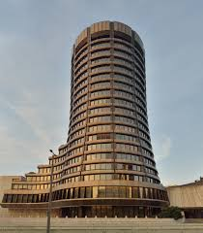
Європейський банк реконструкції та розвитку
Банк міжнародних розрахунків

Slide 40
Фінанси міжнародних організацій
Організація Об’єднаних Націй (ООН) була заснована наприкінці Другої світової війни для підтримання миру. До сфер її діяльності також входять економічні, соціальні та гуманітарні проблеми, права людини, охорона довкілля.
Європейський союз − економічний і політичний союз європейських держав, створено 1992 році. До об'єднання входять 28 держав. Валюта: євро Столиця: Брюссель.

Slide 41
4. Об’єкти і суб’єкти управління фінансами

Slide 42
Управління фінансами – це сукупність форм і методів цілеспрямованого впливу суб’єктів управління на процеси формування, розподілу і використання централізованих і децентралізованих фондів фінансових ресурсів.
Будь-яке управління передбачає виділення об’єкта (чим керують) і суб’єкта (хто керує).

Slide 43
Об’єктом управління фінансами є централізовані і децентралізовані фонди фінансових ресурсів, а також різноманітні види фінансових відносин.
Суб’єкти управління класифікуються відповідно до масштабності покладених на них функцій та завдань.

Slide 44
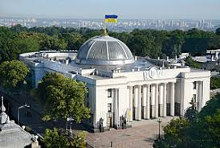
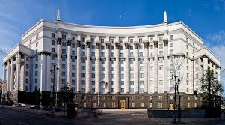
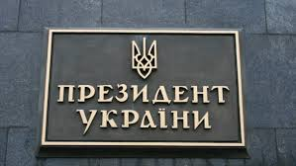
Основним завданням органів управління фінансовою системою є забезпечення злагодженості у функціонуванні окремих сфер і ланок фінансових відносин. Це досягається чітким розмежуванням функцій і повноважень між фінансовими органами та інституціями.
Загальне управління фінансами відповідно до Конституції України покладено на вищі органи державної влади – Верховну Раду України, Президента України, Кабінет Міністрів України.

Slide 45
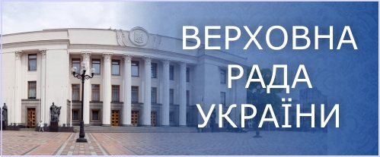
Верховна Рада України, як вищий орган законодавчої влади, ухвалює закони, зокрема з фінансових питань, основні напрями бюджетної політики на наступний бюджетний період, затверджує Державний бюджет України та вносить зміни до нього; здійснює контроль за виконанням Державного бюджету України; приймає рішення щодо звіту про його виконання; визначає засади внутрішньої і зовнішньої політики.

Slide 46
Президент України, як глава держави, створює в межах коштів, передбачених у Державному бюджеті України для здійснення своїх повноважень, консультативні, дорадчі та інші допоміжні органи і служби; підписує закони, ухвалені ВР України; має право вето щодо цих законів із наступним поверненням їх на повторний розгляд ВР України.

Slide 47
Кабінет Міністрів України, як вищий орган у системі органів виконавчої влади, забезпечує проведення фінансової, цінової, інвестиційної та податкової політики; розробляє проєкти законів про Державний бюджет України; забезпечує виконання затвердженого ВР України Державного бюджету України, подає ВР України звіт про його виконання; приймає рішення про використання коштів Резервного фонду Кабінету Міністрів України; обслуговує державний борг України.

Slide 48
Центральне місце в управлінні фінансами в Україні, як і в будь-якій іншій державі, займає Міністерство фінансів. Саме на нього покладені завдання загального керівництва всією фінансовою системою країни.
До складу Міністерства фінансів України входять два обособлені підрозділи: Державна контрольно-ревізійна служба і Державне казначейство.

Slide 49
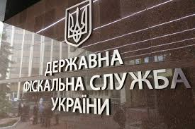
Державна фіскальна служба України визначена центральним органом виконавчої влади, діяльність якого спрямовується і координується Кабінетом Міністрів України і який реалізує:
1. Державну податкову політику;
2. Державну політику у сфері державної митної справи;
3. Державну політику з адміністрування ЄСВ;
4. Державну політику у сфері боротьби з правопорушеннями під час застосування податкового, митного законодавства, а також законодавства з питань сплати єдиного внеску.

Slide 50
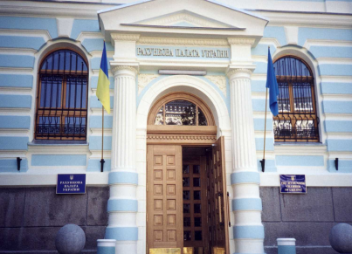
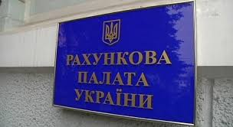
Рахункову палату України створено для здійснення позавідомчого контролю за складанням і виконанням державного бюджету, аналізу бюджетної політики держави, контролю у сфері державного кредиту. Рахункова палата може проводити також ревізійну роботу в різних ланках фінансової системи.

Slide 51
Аудиторська палата, хоча і не є фінансовим органом, організовує незалежний фінансовий контроль. Вона видає ліцензії юридичним і фізичним особам на право здійснення аудиторської діяльності й контролює дотримання вимог законодавства з аудиторського контролю.

Slide 52
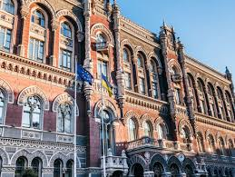
Національний банк України – основна фінансова інституція у сфері грошового ринку.
Основне завдання: регулювання грошового обігу та організація ефективного функціонування кредитної системи.

Slide 53
Фондова біржа проводить операції з цінними паперами. Основне її призначення – організація функціонування вторинного ринку.

Slide 54
На ринку цінних паперів важливу роль виконують фінансові посередники. За дорученням емітентів вони здійснюють випуск та розміщення цінних паперів на фінансовому ринку, а також проводять операції з купівлі цінних паперів на підставі угод з інвесторами. Діяльність фінансових посередників ґрунтується на їх інформованості та глибоких знаннях ринку цінних паперів.

Slide 55
Українська міжбанківська валютна біржа проводить торги з купівлі-продажу іноземних валют. Ціни, які формуються на цій біржі, характеризують ринковий курс валют, тобто той, який складається під впливом попиту і пропозиції, як на національну, так і на іноземні валюти.

Slide 56
Національна комісія з цінних паперів та фондового ринку організовує функціонування ринку цінних паперів. Вона проводить реєстрацію випуску цінних паперів та регулює їх кругообіг; забезпечує формування інфраструктури ринку; видає ліцензії фінансовим посередникам, які здійснюють операції з цінними паперами. Комісія здійснює контроль за діяльністю суб'єктів ринку цінних паперів (емітентів, інвесторів, фінансових посередників, фондових бірж) відповідно до чинного законодавства у цій сфері.

Slide 57
Узагальнення знань студентів
Підібрати правильне визначення
Дати визначення фінансової системи й охарактеризувати принципи її побудови.
2. Що таке фінансова система за внутрішньою структурою?
3. Яка організаційна структура фінансової системи?
4. Що таке сфера фінансових відносин?
5. Що відображає ланка фінансової системи?
6. Дати характеристику сфер та ланок фінансової системи.

